Slide 1
Materiały do pracy własnej

Slide 2
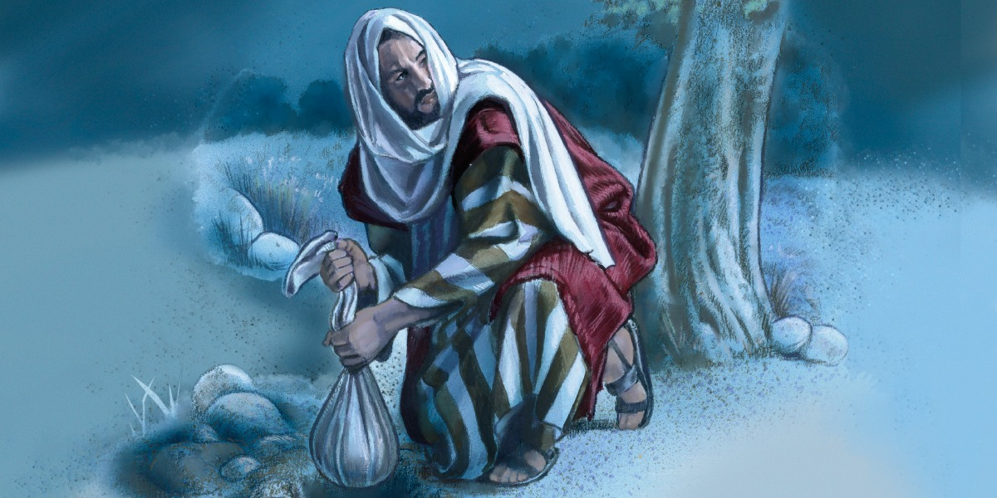
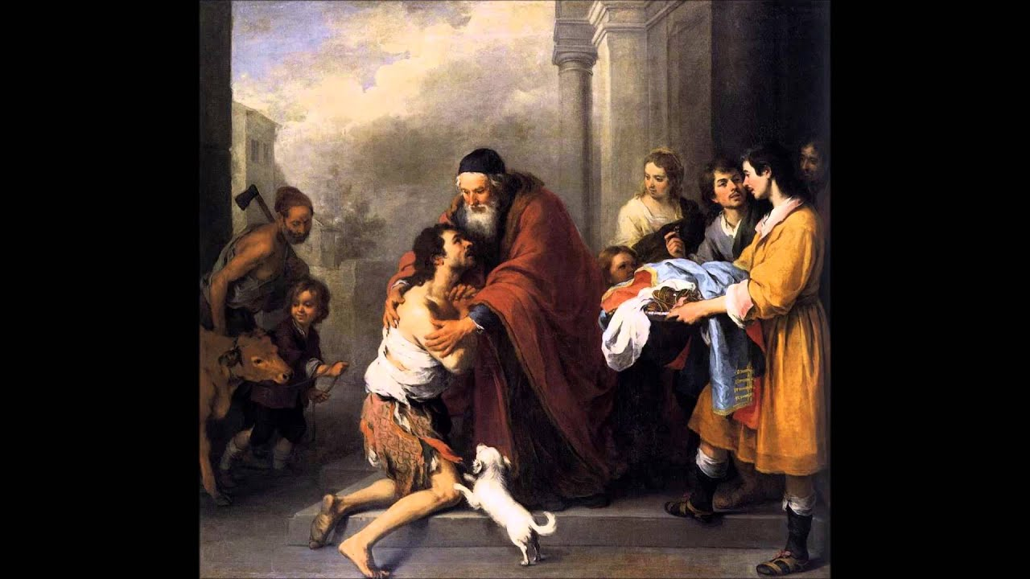
Zadania
1. Odszukaj jedną z przypowieści Jezusa w Piśmie Św. Przeczytaj i wyjaśnij jej znaczenie pisemnie w zeszycie (np. o synu marnotrawnym lub o talentach).

Slide 3
Praca z podręcznikiem
2. Wypełnij karty pracy przy pomocy podręcznika. Karty pracy można wydrukować ale najlepiej wykonać je w zeszytach.
Temat 36 podręcznik str. 98-100
Temat 37 podręcznik str. 102-104
Temat 38 podręcznik str. 106-109
Temat 39 podręcznik str. 112-113

Slide 4
Modlitwy
Modlitwy zgodnie z tabelą w zeszycie.
Marzec | Data i podpis | Kwiecień | Data i podpis | Maj | Data i podpis
Modlitwa przed lekcją |  | Modlitwa po lekcji |  | Główne prawdy wiary
Uczynki miłosierdzia co do duszy |  | Uczynki miłosierdzia co do ciała |  | Wierzę w Boga
Pod twoją obronę |  | 5 przykazań kościelnych (nowe) |  | Spowiadam się Bogu
Chwała Ojcu i Synowi |  | Niech będzie pochwalony przenajświętszy sakrament 3x |  | Anioł Pański zwiastował
Najważniejsze dobre uczynki: |  | Cztery cnoty główne |  | Pozdrowienia chrześcijańskie
Ocena |  | Ocena |  | Ocena

Slide 5
Dla chętnych prezentacja multimedialna na wybrany temat
Tematy:
1. Mój patron np. Św. Antoni.
2. O 8 błogosławieństwach.
3. Tradycje i zwyczaje religijne związane ze świętami wielkanocnymi.

Slide 6
Oraz dużo modlitwy by to co się dzieje jak najszybciej się zakończyło.
https://modlitwawdrodze.pl/home/

